Slide 1
低碳环保 创意涂鸦
——记我园创意轮胎秀
废旧的轮胎，是我们日常生活中比较常见的，当它们“摇身一变”后会是什么样呢？一起走进看一看我们的创意轮胎秀吧！
活动前期，老师们共同设计了每班的轮胎样式，在讨论样式的同时还动手进行各种颜色的调配，再通过分工、讨论设计了色彩艳丽、富有童趣的装饰。
在这春光正好的时节，老师、孩子们纷纷来到风雨操场利用丙烯等材料对轮胎进行装饰，画上漂亮的色彩和图案。一个个黑乎乎的轮胎变得五颜六色、有菠萝屋，有小黄人，还有艳丽花朵在轮胎上绽放。
样式各异的轮胎造型让人耳目一新，赞叹不已，给我园多了一抹灵动的色彩，让每一个角落都成为一道亮丽的风景线。
在轮胎大改造过程中，老师和孩子们齐心合力，一个个原本毫不起眼的轮胎焕然一新，变成了可供幼儿户外活动的器械、种植区的个性花盆等等，既有创意，又很实用。
通过本次轮胎创意秀的开展，既促进了教师们之间的交流和分享，也让我们的孩子用各种绘画式样的轮胎再次装饰了幼儿园，大家感受到了自己动手变废为宝的乐趣，增强了环保意识，点燃了创意火花，体现了环境作为隐形课程的育人理念。

Slide 2
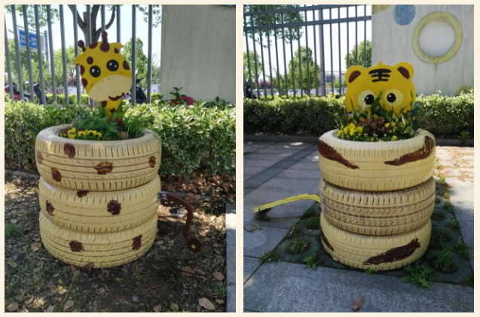
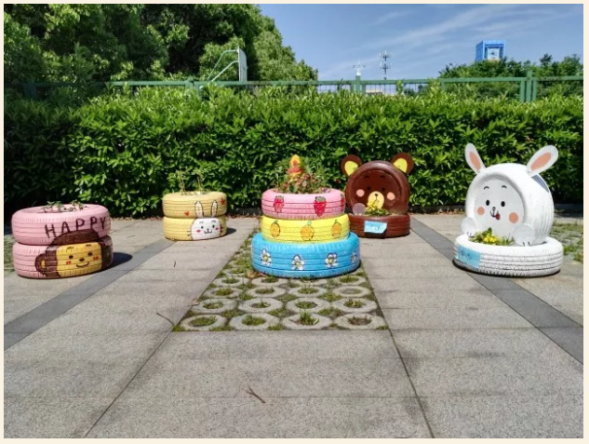
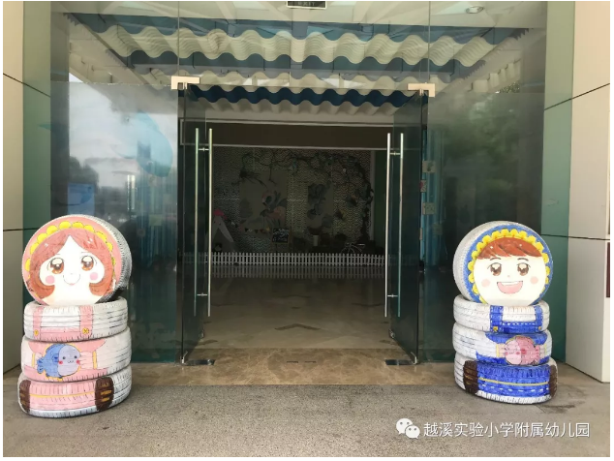
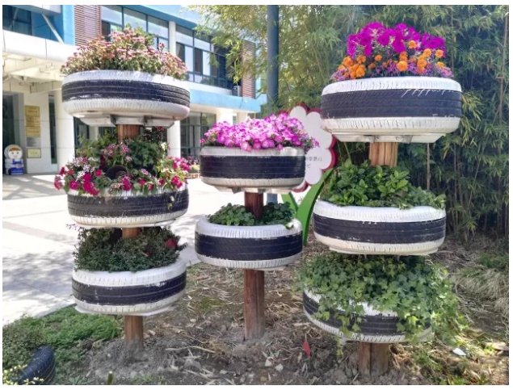
创意轮胎秀照片

